Slide 1
Об осуществлении муниципального земельного контроля на территории Вельского муниципального района

Slide 2
Правовые основы муниципального земельного контроля установлены Федеральным законом от 06.06.2003 № 131 «Об общих принципах организации местного самоуправления в Российской Федерации».
Муниципальный земельный контроль – это деятельность органов местного самоуправления по контролю за соблюдением требований закона в указанной сфере
(ст. 72 Земельного Кодекса РФ).

Slide 3
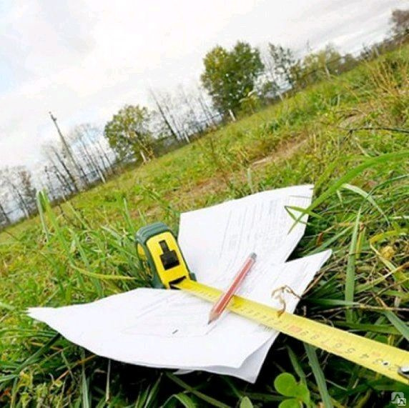
Порядок осуществления муниципального земельного контроля предусмотрен статьей 72 Земельного Кодекса.
Осуществление муниципального контроля
Плановые проверки
Внеплановые проверки

Slide 4
Проверка юридических лиц (2019, 2020, 2021 г. г.)

Slide 5
Проверка физических лиц (2019, 2020, 2021 г. г.)

Slide 6
Общее количество выявленных нарушений

Slide 8
В результате проведения муниципального земельного контроля выдано штрафов (2019, 2020, 2021 г. г.)

Slide 9
В связи с вступлением в действие ФЗ-284 от 31.07.2020 «О государственном контроле (надзоре) и муниципальном контроле в РФ» и изменениями в сфере контрольной (надзорной) деятельности, проведение плановых проверок в 2022 году не проводилось.
В соответствии с принятием Постановления Правительства РФ от 10.03.2022 г. № 336 «Об особенностях организации и осуществления государственного контроля (надзора), муниципального контроля» проведение всех видов контрольных (надзорных) мероприятий на 2022 год отменено, либо ограничено.

Slide 10
Осуществление муниципального земельного контроля в 2022 году.
Контрольно надзорные мероприятия (28)
Соблюдение обязательных требований земельного законодательства (25)
Выездные обследования (3)

Slide 11
Результаты осуществления муниципального земельного контроля
Оформлены права на самовольно занимаемые земельные участки общей площадью
2021 год
13 186 кв. м.
2022 год
17 777 кв. м

Slide 12
Результаты осуществления муниципального земельного контроля
Пресечение и устранение нарушений земельного законодательства
Пополнение местного бюджета

